Slide 1
Protihluková opatření
Hluk, jeho škodlivé a rušivé účinky na organismus
Vypracovala: Kateřina Dufková(350768) a Alžběta Končítíková(322240)

Slide 2
Hluk
podstatou hluku jsou po fyzikální stránce zvuky, produkované chvěním těles.
zvukové chvění je charakterizováno dvěma základními parametry: 1)frekvence (Hz)
2)intenzita (dB)
jako hluk označujeme jakýkoliv zvuk, který přichází člověku nevhod, který ruší jeho pohodu nebo působí nepříznivě na sluch.

Slide 3
Hodnoty kolem 0dB udávají práh slyšení. Při hodnotách 120dB začíná člověk vnímat zvuk jako bolest.
Hluk není definován fyzikálně ale podle svého účinku na člověka.
Např. hlasitá hudba může být pro někoho zdrojem příjemné zvukové stimulace a pro někoho obtížným hlukovým stresorem.

Slide 4
Příklady hlukových hladin
10dB počátky sluchového vnímání
30dB tichý šepot
65dB normální rozhovor
85dB hluk městských křižovatek, školní jídelny, chodby o přestávkách
100-110dB tkalcovské dílny, velký orchestr
120dB diskotéka při max. zesílení
130dB tryskový motor

Slide 5
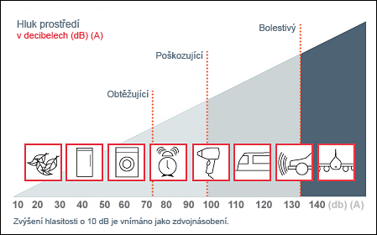

Slide 6
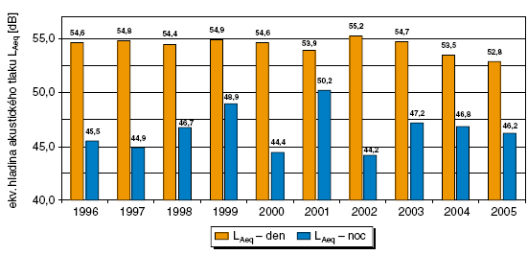
Tichá lokalita Brna – ekvivalentní hladiny akustického tlaku L_{Aeq,T} v denní a noční době

Slide 7
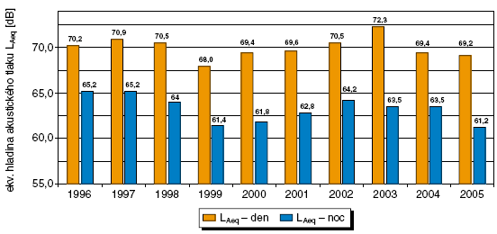
Hlučná lokalita Brna – ekvivalentní hladiny akustického tlaku L_{Aeq,T} v denní a noční době

Slide 8
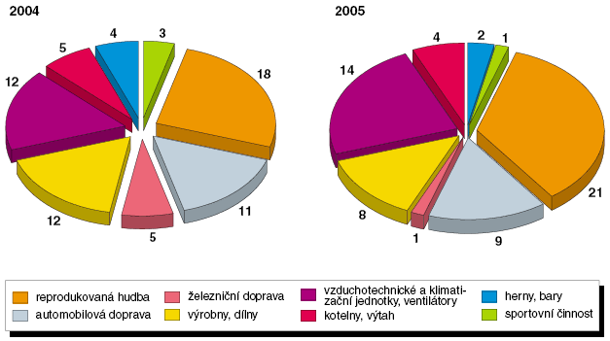

Slide 9
Ochrana před hlukem ve škole
Hluk je faktor snižující psychickou i fyzickou výkonnost
Práce v hlučném prostředí i mění náladu, vyvolává stavy podráždění
Důsledky hluku: rychlý růst únavy, neurotizace a narušování mezilidských vztahů

Slide 10
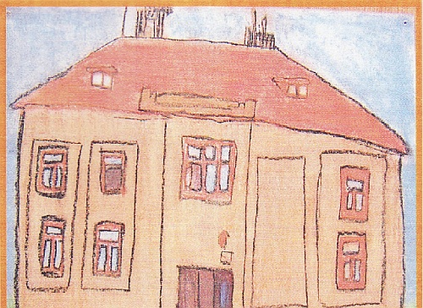
Školní budova musí být chráněna před:
1.) Zevním hlukem: správná konstrukce oken, protihlukové obvodové zdi,
2.) Vnitřním hlukem: účelné dispoziční řešení budovy (tělocvična, hudebna), neprůzvučné dělící prvky, utěsnění všech spár

Slide 11
Ochranná opatření pro školy stávající v hlučném prostředí:
Dopravní inspektorát
Ochranné bariéry mezi školou a komunikací
Těsnění oken
Akustické obklady stěn a stropů
Speciální, lépe konstruovaní okna (dvojitá, dobře těsněná,…)

Slide 12
Zdroje:
Kotulán, J., Zdravotní nauky pro pedagogy, Masarykova universita-pedagogická fakulta, 2.vydání, 2005, ISBN 80-210-3844-6
http:/www.zubrno.cz
http:/www.google.com

